Slide 1
ГПО АСУ-1101

Slide 2
Проверка задач по математике
Постановка проблемы

Slide 4
Студент и теория графов
Постановка проблемы

Slide 5
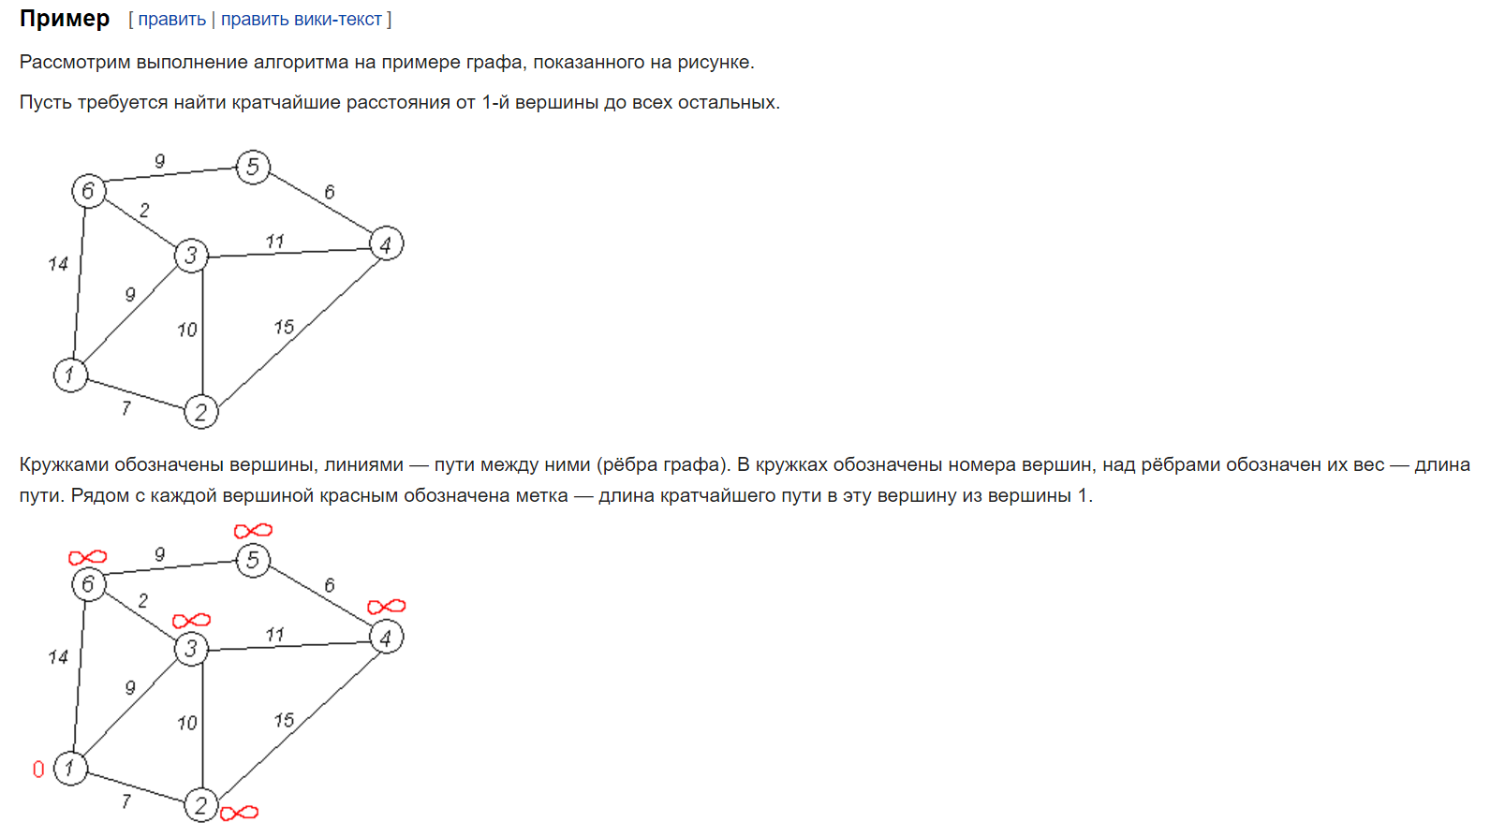

Slide 6
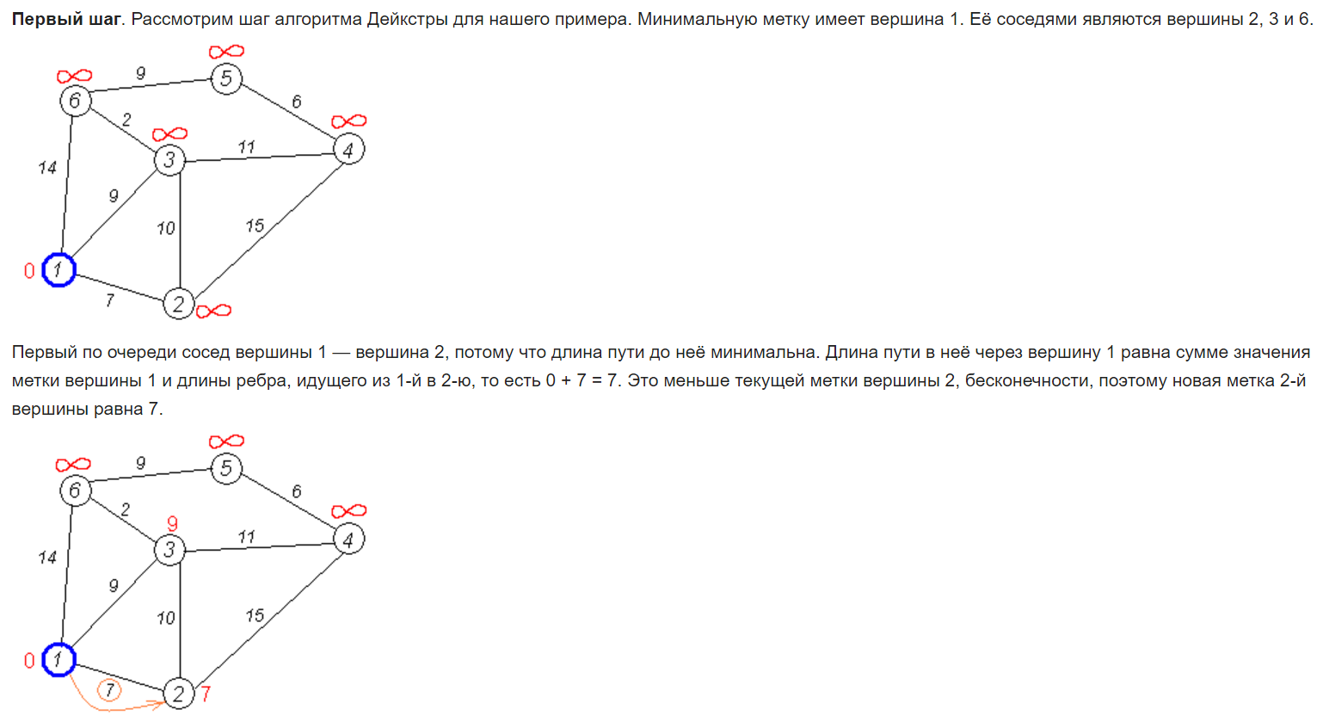

Slide 7
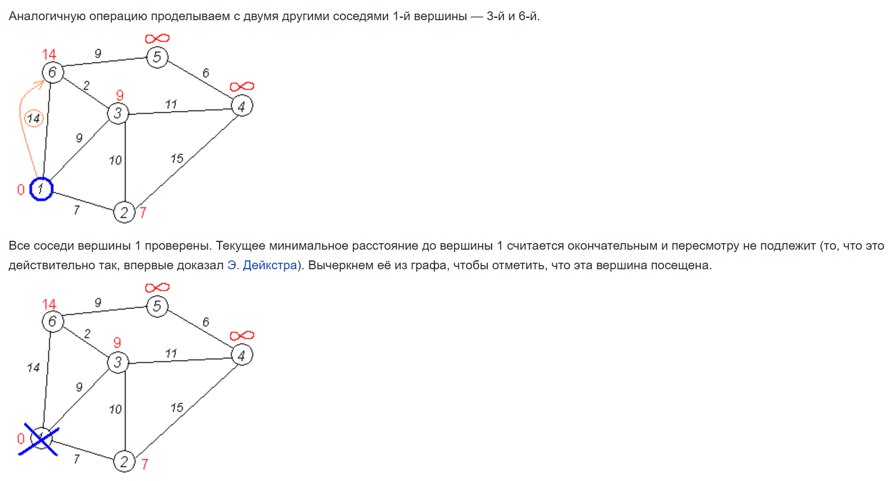

Slide 8
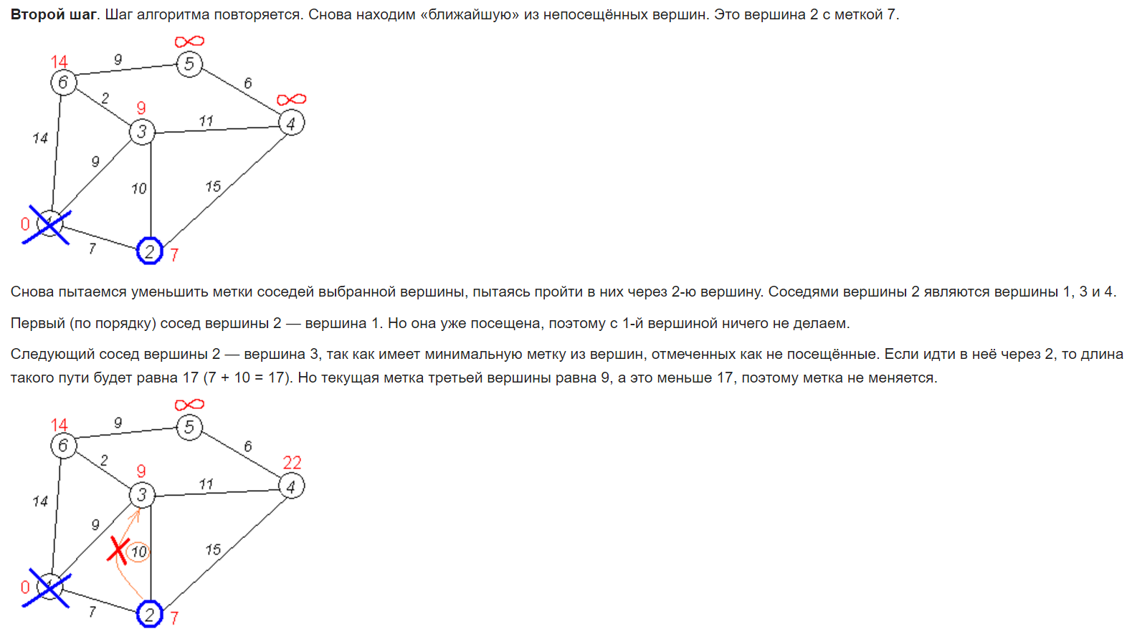

Slide 9
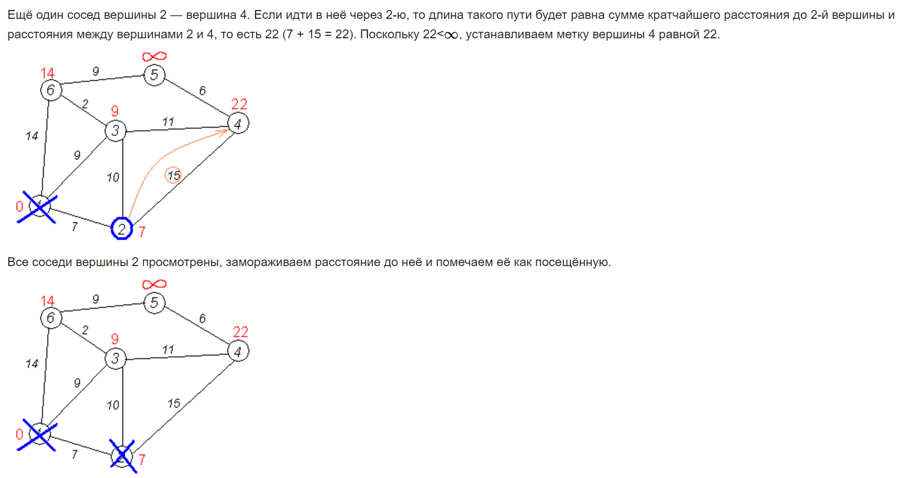

Slide 10
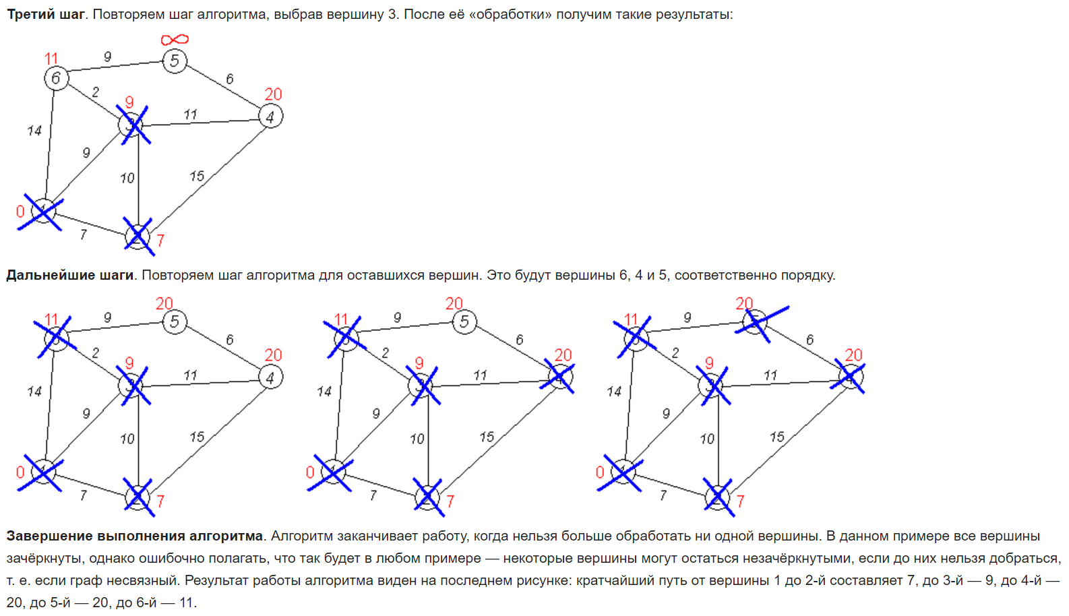

Slide 11
Школьное сочинение по литературе
Постановка проблемы

Slide 12
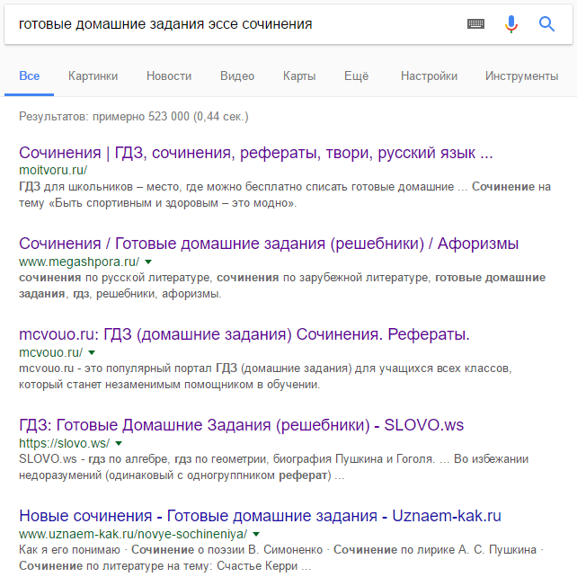
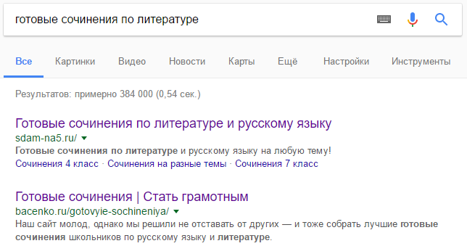
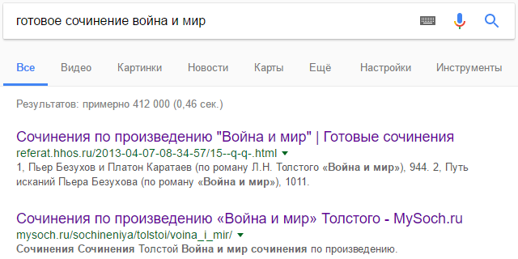

Slide 13
Предлагаемое решение
Описание разрабатываемой системы

